Slide 1
Website đặt phòng khách sạn
ESDC

Slide 2
Agenda
01
02
03
04
Giới thiệu về
Đề tài
Sơ đồ
User Case
Sơ đồ
ERD
Nền tảng
lập trình dự kiến

Slide 3
1 - Đề tài : WebSite đặt phòng khách sạn
Đây là trang web của khách sạn
dành cho khách hàng.
Giúp khách hàng
đặt phòng
trước khi đến.

Slide 4
Chức năng chính
Tổng quan
Phòng
Dịch vụ
Đặt phòng
Chat Online
Giới thiệu tổng quan về khách sạn
Giới thiệu các dịch vụ về phòng dành cho khách hàng
Giới thiệu các dịch vụ có tại khách sạn
Đặt phòng theo nhu cầu của
khách hàng
Chat trực tiếp với nhân viên khách sạn

Slide 5
2 . Use-case diagram
?
?
Actor : Khách hàng, nhân viên tư vấn
Use case :
Chọn địa điểm,
Đặt phòng,
Nhập thông tin khách hàng
Gửi email xác nhận
Chat online

Slide 6

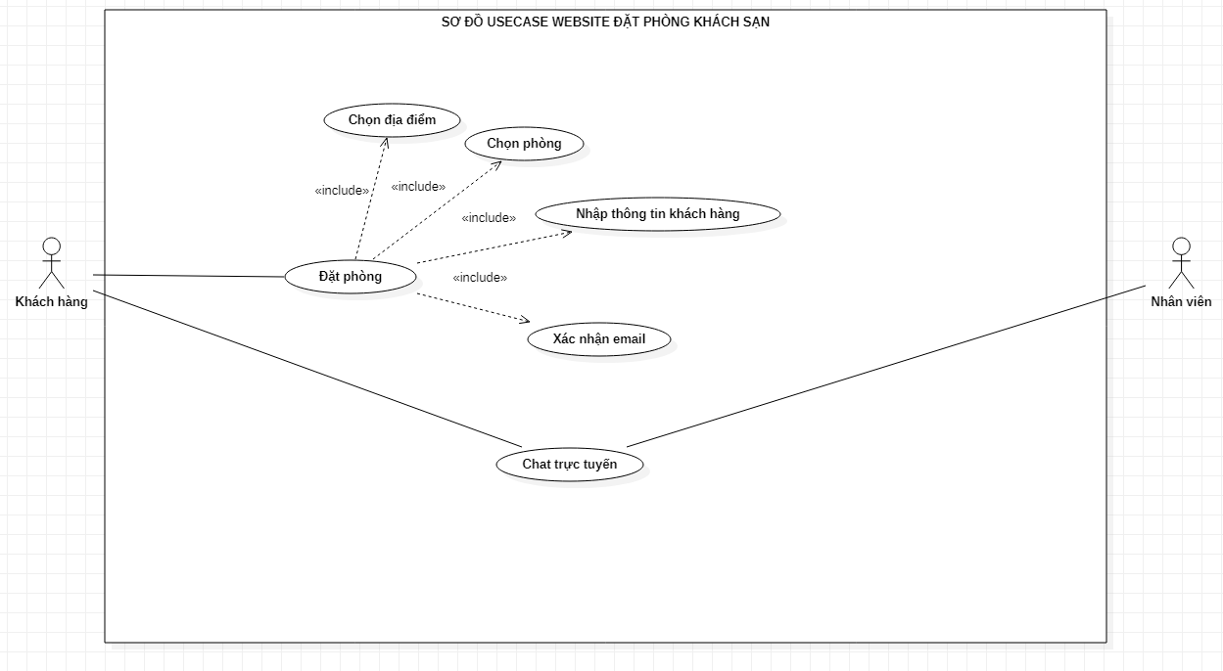
Use case Diagram

Slide 7
3 . Entity Relationship Diagram
?
?
- Lược đồ quan hệ

Slide 8
Entity Relationship Diagram

Slide 9
01
02
03
4. Frame work
Anaconda
Python
Flask
04
Back end

Slide 10
Anaconda
python
flask
Sử dụng để tạo ra các môi trường python khác nhau
Là ngôn ngữ lập trình chính cho backend
Là thư viện trong python - web framework

Slide 11
xampp
My Sql
Tạo máy chủ cơ sở dữ liệu MySQL
Là Cơ sở dữ liệu sẽ sử dụng trong web site

Slide 12
Front end
Html
Java script
css
bootstrap

Slide 13
Q & A

